Slide 1
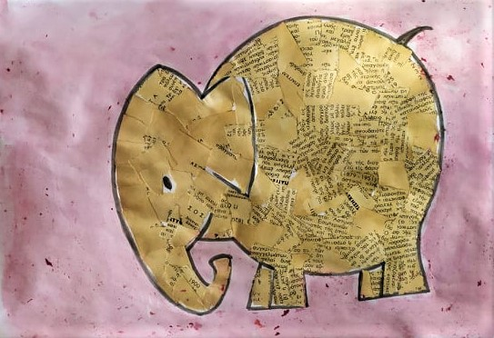
Ο Έλμερ ο ελεφαντούλης ντύνεται

Slide 2
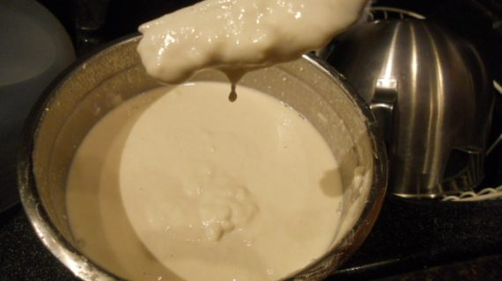
Φτιάχνω αλευρόκολλα
Υλικά που θα χρειαστώ
Αλεύρι (γενικής χρήσης)
Νερό
Αλάτι
Ξύδι

Slide 3
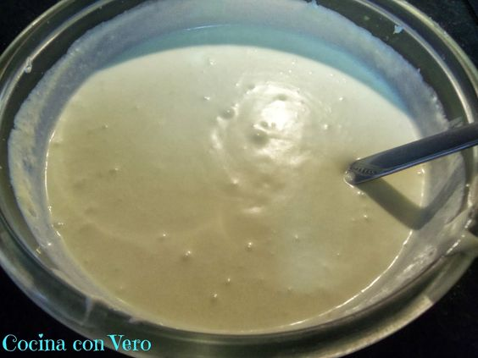
ΕΚΤΕΛΕΣΗ
Σε ένα κατσαρολάκι ανακατεύω το αλεύρι με το νερό (σε αναλογία περίπου 1 ποτήρι αλεύρι προς 3 ποτήρια νερό) .

Slide 4

Βάζω το κατσαρολάκι στη φωτιά ανακατεύοντας συνεχώς.
Προσοχή, η φωτιά δεν πρέπει να είναι πολύ δυνατή για να μην βράσει το μείγμα.
Αν αρχίσει να βράζει τότε θα ξεχωρίσει το αλεύρι από το νερό και θα πρέπει φτιάξω καινούρια κόλλα.

Slide 5
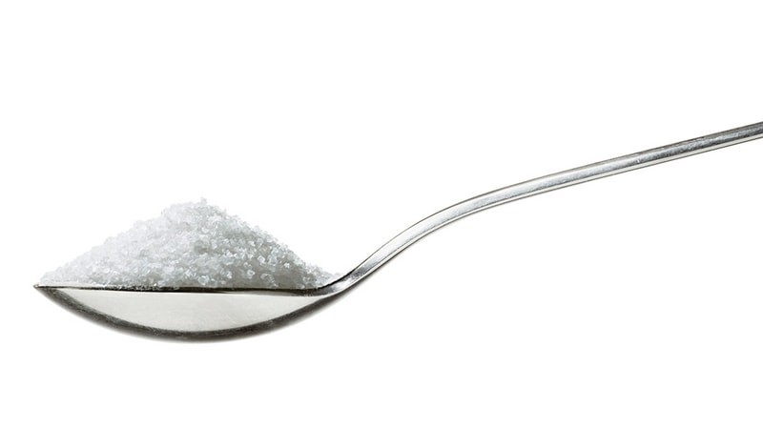
Προσθέτω μια κουταλιά της σούπας αλάτι και συνεχίζω να ανακατεύω.

Slide 6
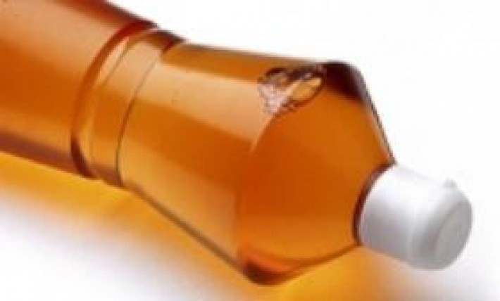
Προσθέτω και 2 κουταλιές της σούπας ξύδι.

Slide 7
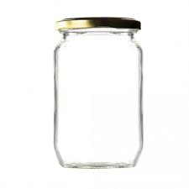
Όταν το μείγμα γίνει σαν πηχτή σούπα το κατεβάζω από το μάτι της κουζίνας και το αφήνω να κρυώσει.
Βγάζω τους σβόλους που τυχόν υπάρχουν.
Αποθηκεύω την αλευρόκολλα σε γυάλινο βάζο που κλείνει καλά.
Μόλις αρχίσει να μυρίζει άσχημα την πετάω.

Slide 8
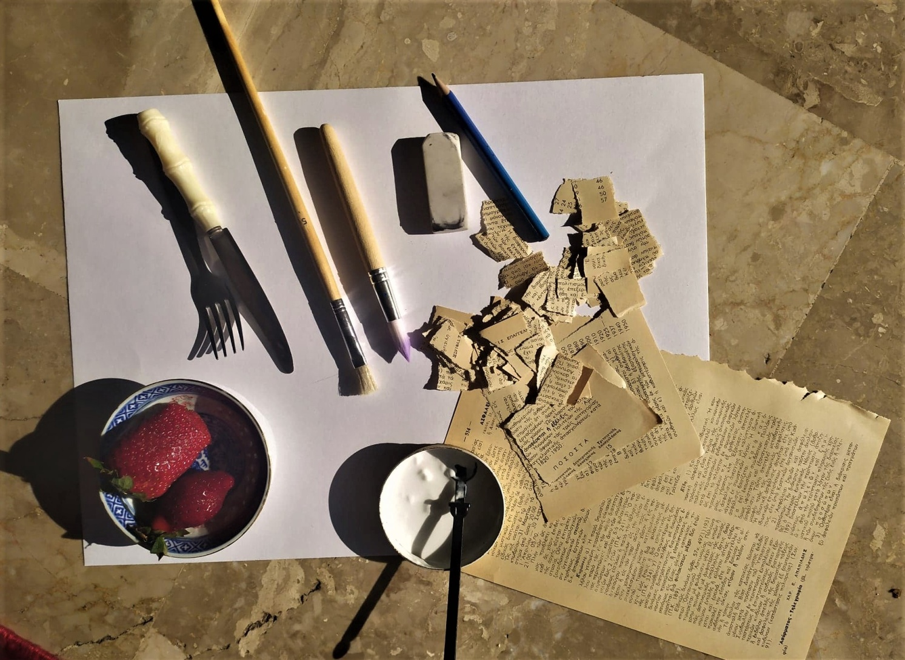
Για να ντύσω τον Έλμερ θα χρειαστώ

Slide 9
Χαρτί από εφημερίδα ή παλιό βιβλίο που δεν χρειάζομαι
Την αλευρόκολλα που έφτιαξα ή άλλη κόλλα
Δύο πινέλα: ένα για την κόλλα κι ένα για το χρώμα. Αν δεν έχω χρησιμοποιώ το δάχτυλό μου
Μια φράουλα ή χρώματα
Μολύβι και γόμα

Slide 10
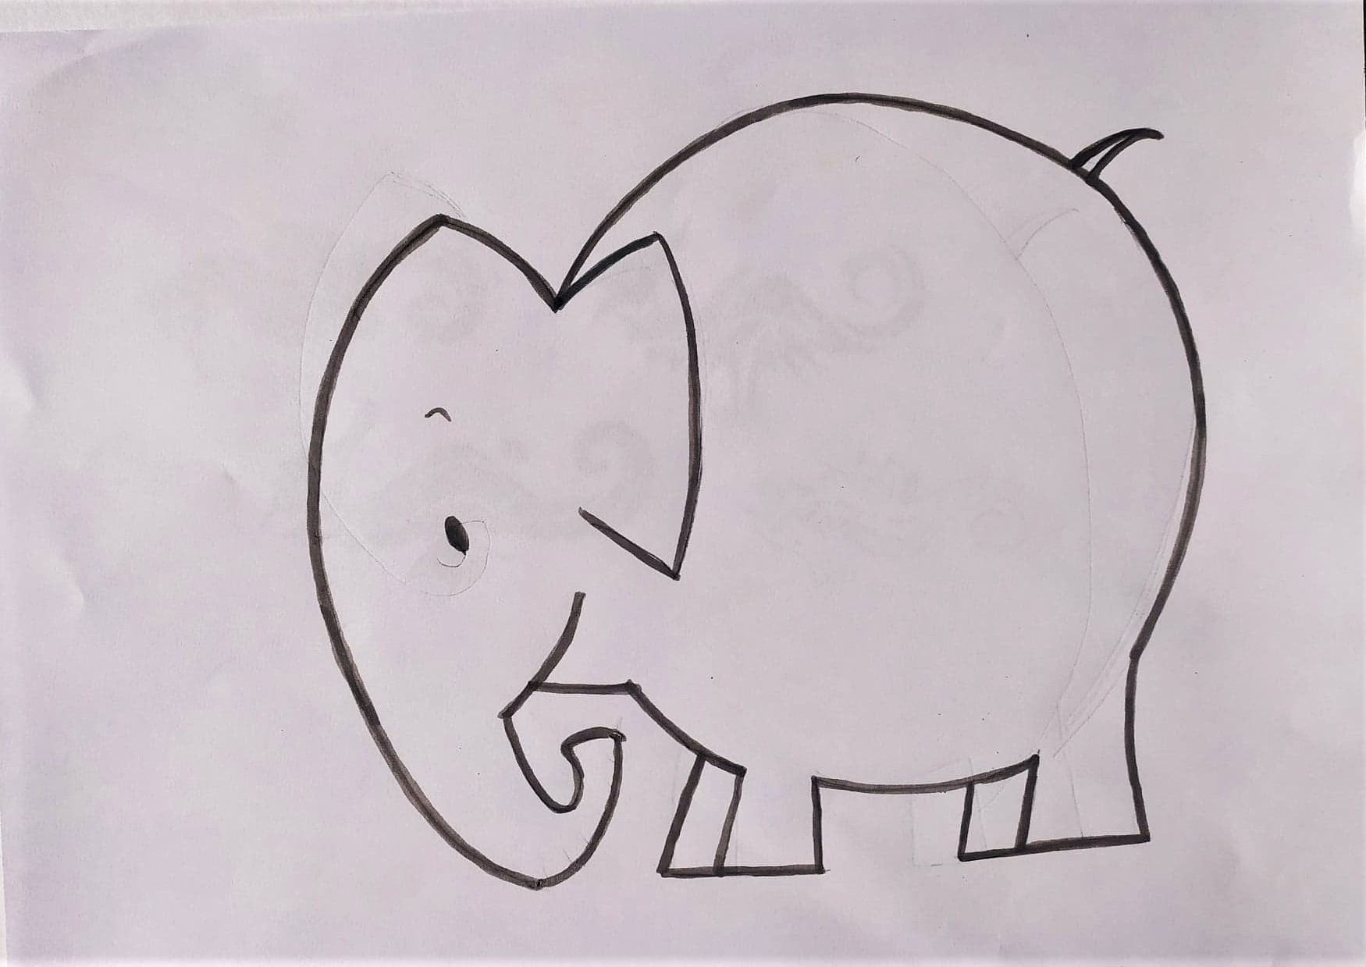
Και φυσικά τον Έλμερ

Slide 11
Βήματα
Αντιγράφω τον Έλμερ σε ένα χαρτί
Αν έχω εκτυπωτή τον εκτυπώνω

Slide 12
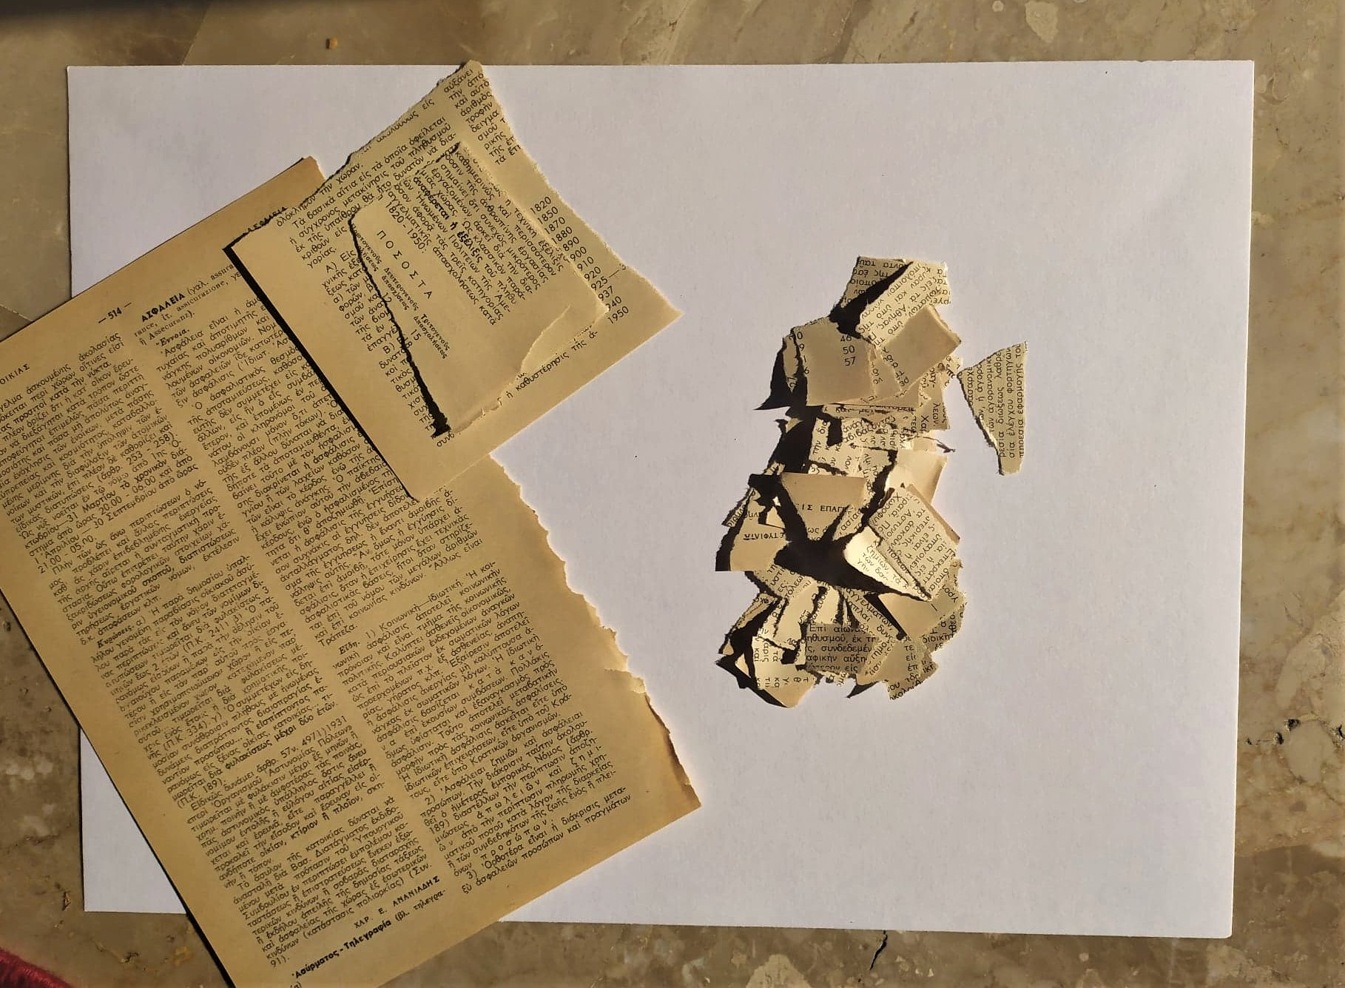
Κόβω με το χέρι μου σε μικρά κομματάκια το χαρτί από την εφημερίδα ή το βιβλίο

Slide 13
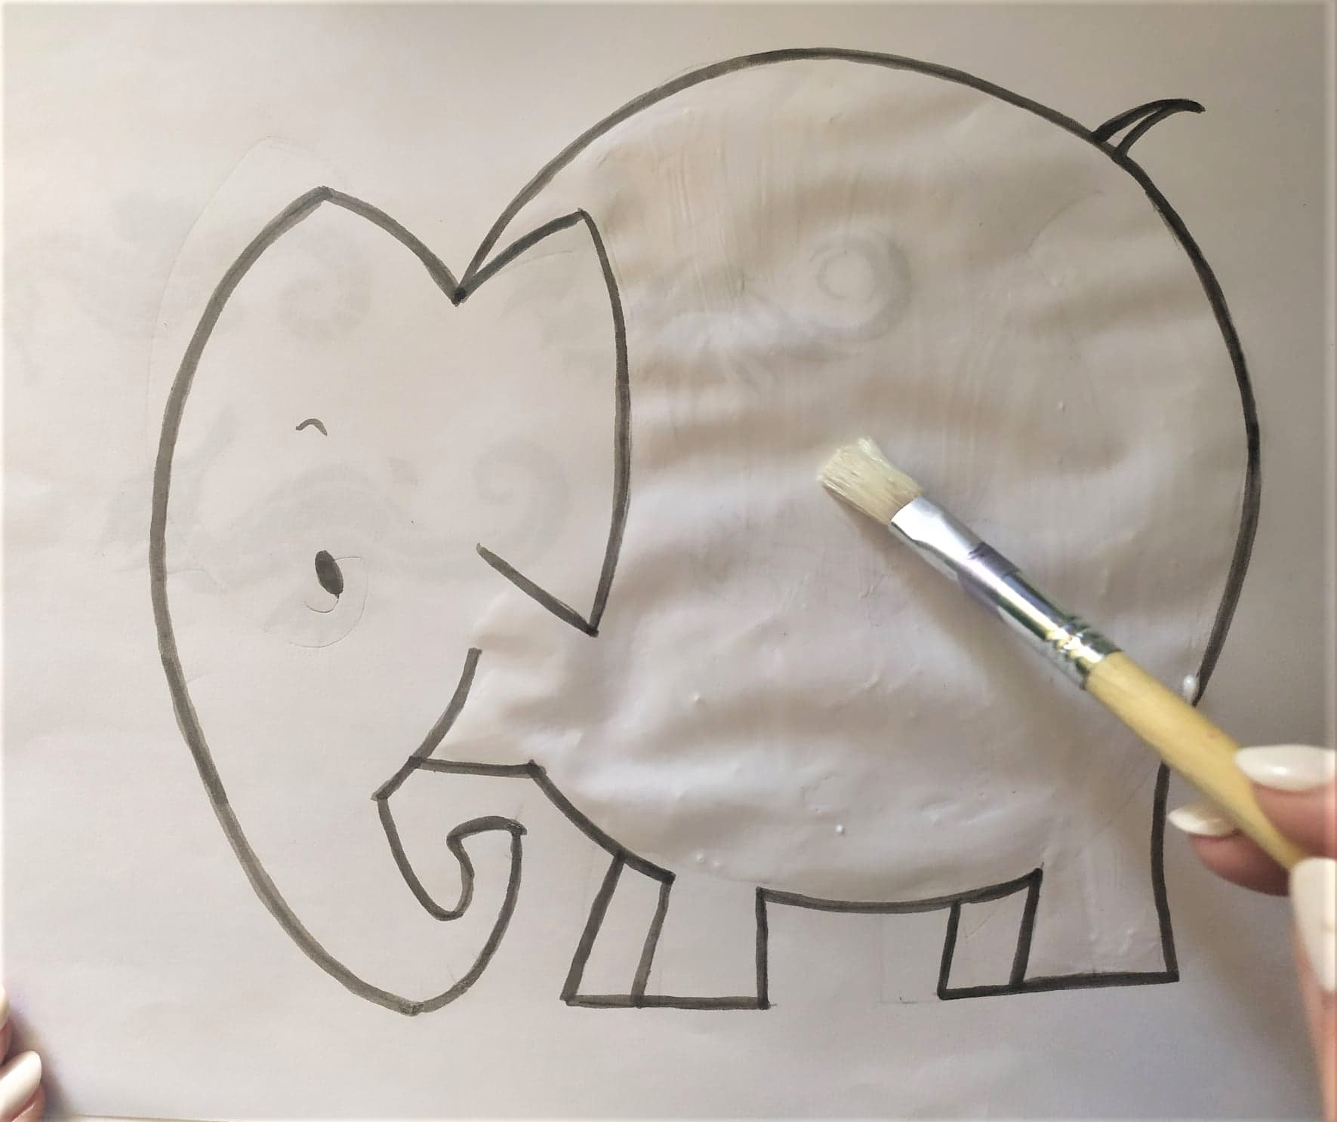
Με το πινέλο ή το δάχτυλο βάζω κόλλα πάνω στο σώμα του Έλμερ

Slide 14
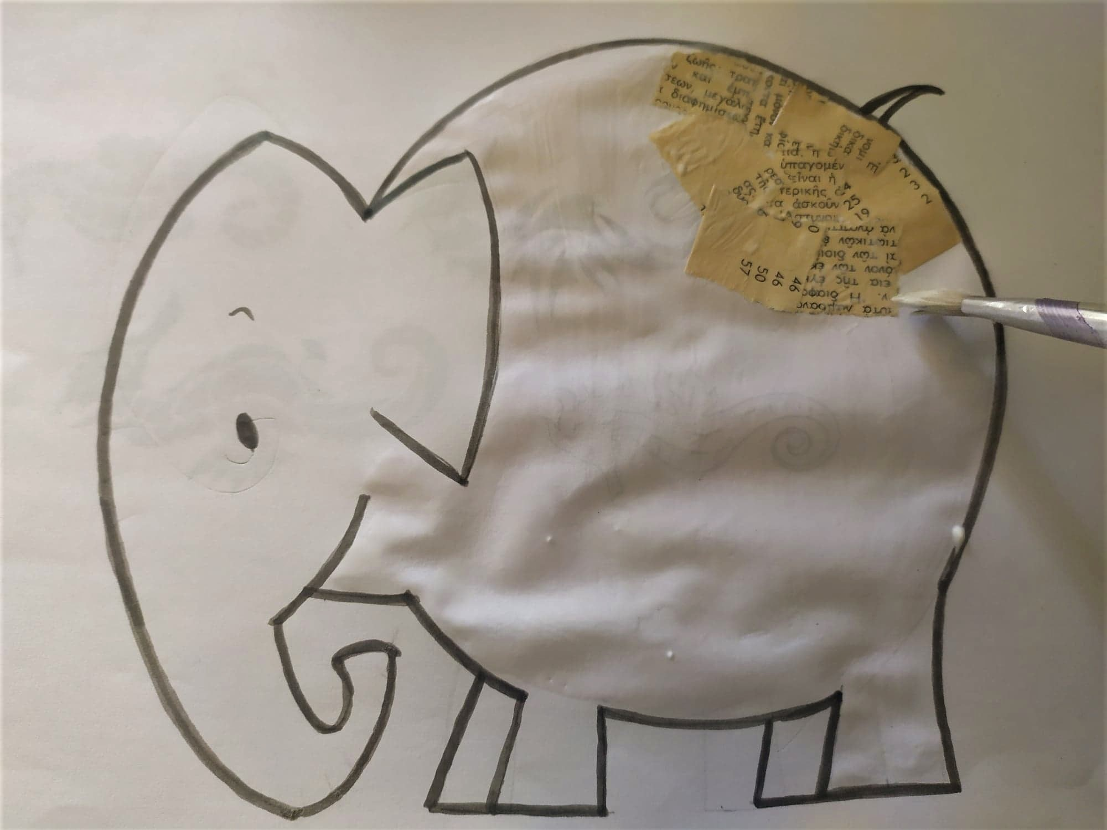
Κι αρχίζω να κολλάω τα χαρτάκια

Slide 15
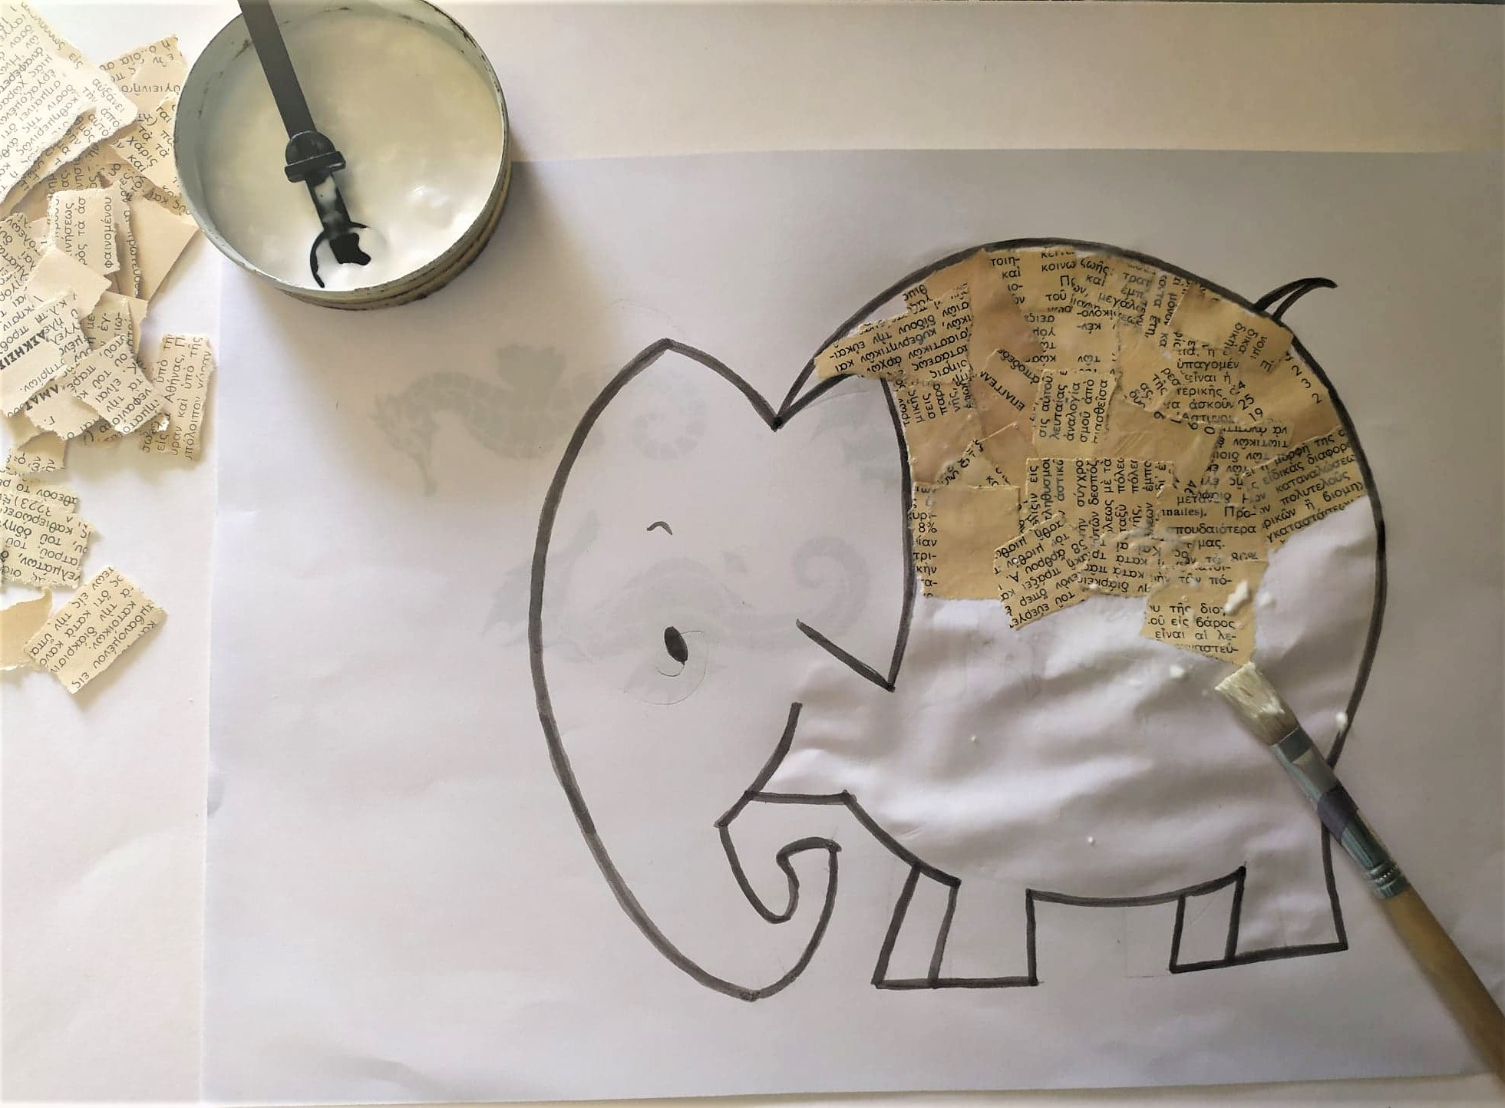
Προσέχω να βάλω παντού χαρτάκια

Slide 16
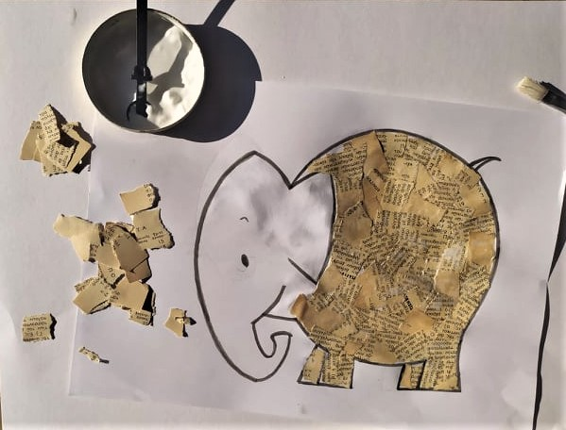
Βάζω κόλλα κι από πάνω από τα χαρτάκια

Slide 17
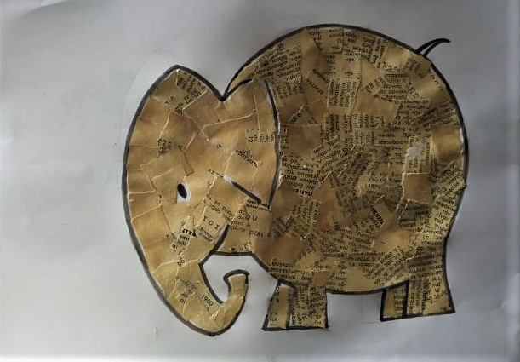
Ντύνω όλο τον Έλμερ με χαρτάκια εφημερίδας

Slide 18
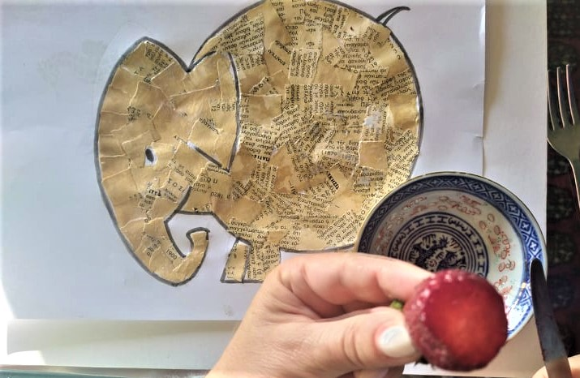
Κόβω την άκρη της φράουλας

Slide 19
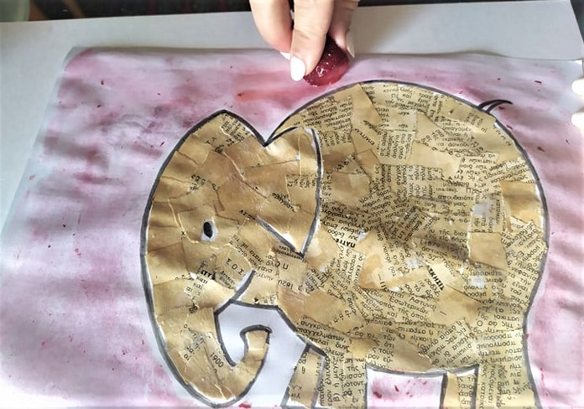
Και βάφω το γύρω γύρω

Slide 20
Αν δεν έχω φράουλα μπορώ να βάψω το γύρω γύρω με τις μπογιές που έχω

Slide 21
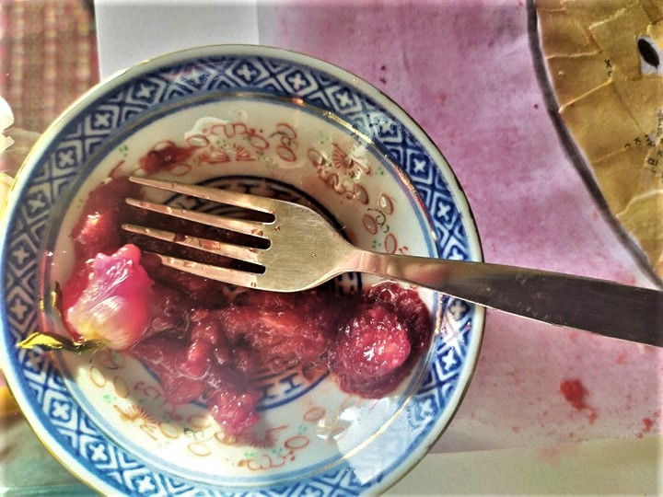
Με το πιρούνι λειώνω την υπόλοιπη φράουλα

Slide 22
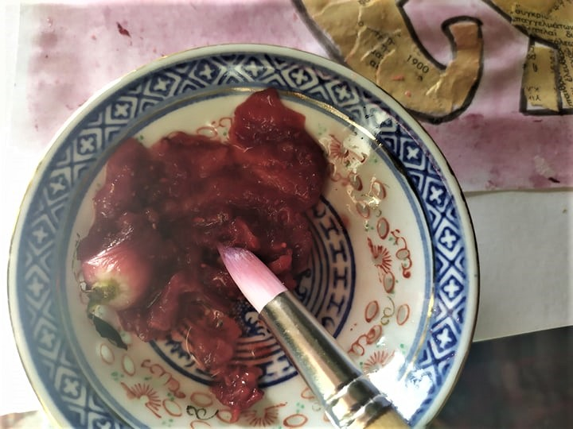
Και με το πινέλο ή το δάχτυλο…

Slide 23
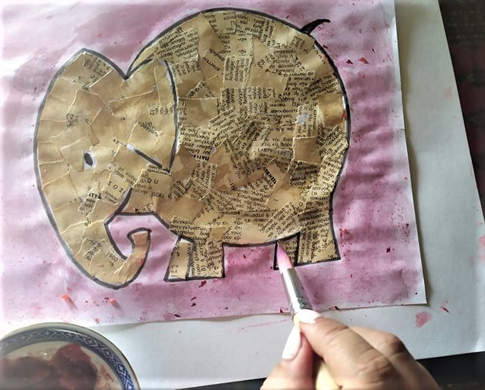
…βάφω όπου δεν χωρούσε η φράουλα

Slide 24
Ο Έλμερ ντυμένος πια κάνει βόλτα σε ένα φραουλένιο λιβάδι!!!

Slide 25
Καλή επιτυχία!!!!
Η δασκάλα σου Πάολα Παρτσαλάκη
Στείλε μου τον δικό σου Έλμερ να τον δω!!!!

